Slide 1
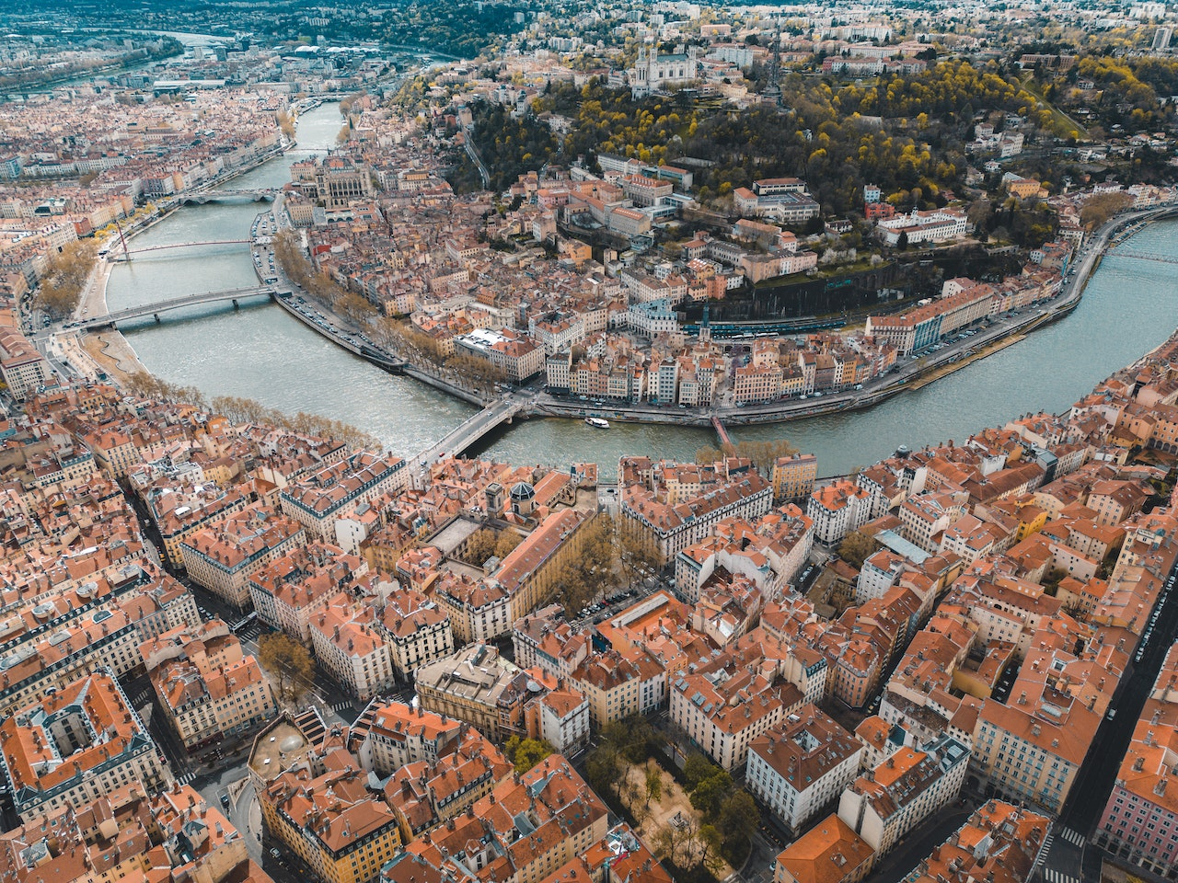

Adaptation au changement climatique : quels coûts de l’(In)action?
ihédate
OCTOBRE 2025

Slide 2
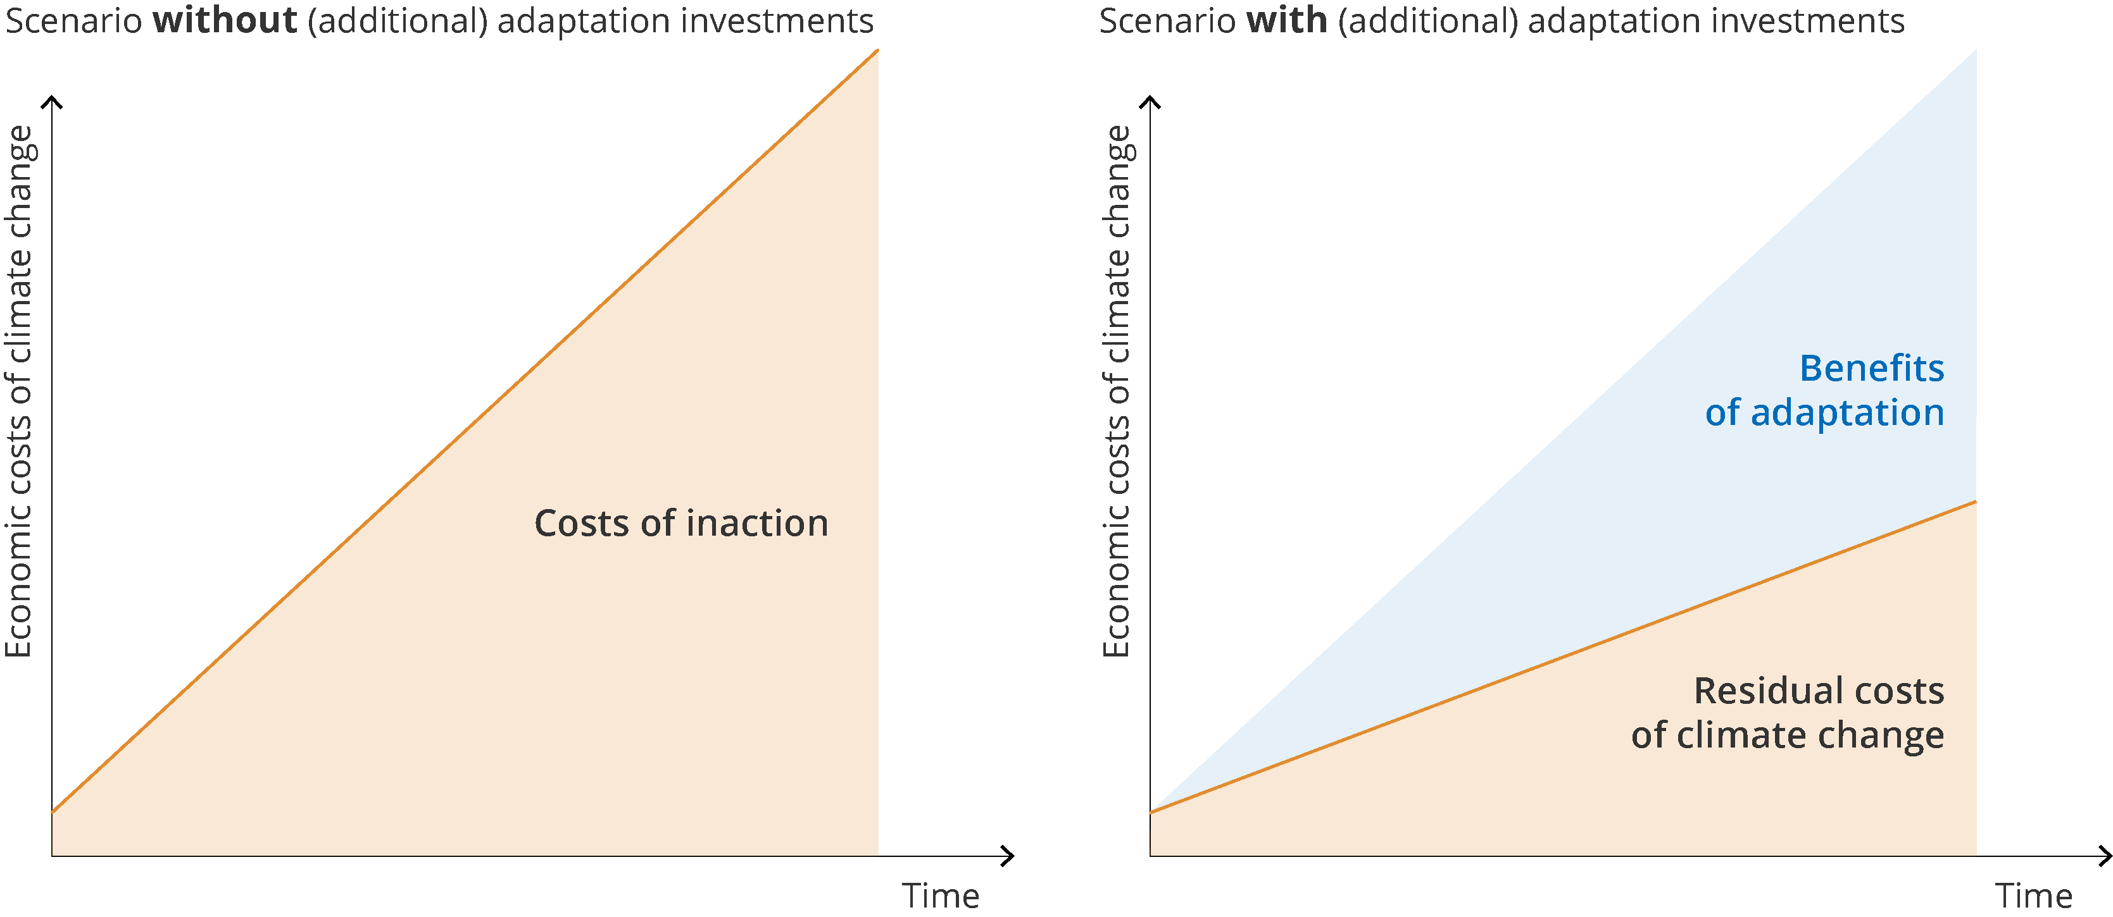
coûts de l'inaction, coûts et bénéfices de l’adaptation : de quoi parle-t-on ?
Scénario sans adaptation
Scénario avec adaptation
Source : European Environment Agency (2025)
Notes:
Le coût de l'inaction correspond au coût économique total des dommages dues aux événements météorologiques et climatiques du changement climatique
en l'absence d'adaptation planifiée, avec ou sans mesures d'atténuation
Le coût de l'adaptation correspond aux dépenses totales consacrées à l'adaptation
Les bénéfices de l'adaptation sont généralement évalués en calculant les pertes évitées, c'est-à-dire en prenant en compte les dommages directs et indirects évités aux infrastructures et aux biens, ainsi que les décès et les pertes de bien-être évités. Ils permettent également de saisir les effets de l'adaptation sur l'économie locale et ses impacts indirects : amélioration de la productivité des ressources, stimulation de l'innovation par la recherche de solutions, augmentation des bénéfices environnementaux (biodiversité, qualité de l'air, gestion de l'eau, émissions de gaz à effet de serre), impacts positifs sur la santé et le bien-être, amélioration des services écosystémiques…

Slide 3
La complexité de l’évaluation des coûts des dommages induits par le changement climatique
EXPOSITION AUX ALÉAS CLIMATIQUES
VULNÉRABILITÉ AUX ALÉAS CLIMATIQUES
IMPACTS SUR LES MILIEUX NATURELS ET LES SOCIÉTÉS HUMAINES
DOMMAGES (potentiellement combinés et en cascade)
Changement tendanciel des paramètres climatiques de base
Hausse des températures moyennes
Réduction/augmentation des précipitations saisonnières
Perturbation des cycles de gel et de dégel
Élévation du niveau des océans et érosion côtière
…
Fragmentation des écosystèmes
Pratiques agricoles intensives
Pression croissante sur la ressource en eau
Surexploitation des ressources naturelles
Vieillissement de la population
Inégalités sociales et vulnérabilité des groupes sociaux
Pollution de l’air et de l’eau
Qualité du logement
Vieillissement des infrastructures
Manque de redondance dans les systèmes
Dépendance aux importations
Tensions géopolitiques
…
Ecosystèmes
Changement de répartition des espèces
Perturbation des services écosystémiques
Dégradation des sols
Eau
Baisse du niveau des eaux souterraines et de surface
Recul des glaciers
Intrusion d'eau salée
Santé
Propagation des pathogènes
Aggravation des maladies chroniques
Réduction de la productivité et de l'offre de travail
Infrastructures et bâtiments
Limites de la production nucléaire et hydroélectrique
Défaillance des lignes électriques
Déformation des routes et rails
Economie
Perturbations des chaines d’approvisionnement mondiales
…
Effondrements écologiques
Relargage de carbone
Déclin des forets
Pénuries d’eau
Réduction et variabilité accrue de la production agricole
Augmentation des prix alimentaires
Mortalité et pathologies accrues
Augmentation des coûts de santé
Dommages aux infrastructures et aux bâtiments
Remise en question du tourisme hivernal
Perturbation via les chaînes d'approvisionnement et les réseaux
Perturbation des services essentiels (eau, énergie, transport)
…
Changement dans la fréquence et/ou l’intensité des extrêmes climatiques
Sécheresses
Vagues de chaleur
Précipitations violentes
Inondations
Submersions marines
Vents violents et tempêtes
…
Source : Utopies, à partir de GIEC (2022), Haut Conseil pour le Climat (2021), European Environment Agency (2025)
Notes:
L’adaptation vise à réduire les vulnérabilités face aux aléas et à faire face aux dommages
L’inventaire des dommages du changement climatique sur les systèmes humains et naturels est complexe : si l’analyse qualitative des risques climatiques est aujourd’hui bien avancée, leur quantification à l’échelle nationale reste encore partielle, et donc leur monétarisation. Dans beaucoup de cas, les évaluations sectorielles ne permettent pas de dégager un ordre de grandeur du coût des dommages.
Plusieurs éléments rendent particulièrement complexes l’évaluation des couts futurs des impacts du CC :
Incertitudes sur la projection et la combinaison des aléas climatiques futurs dans plusieurs scénarios climatiques de référence.
Comprendre quels sont les systèmes exposés et quelles sont leurs vulnérabilités dans des circonstances inconnues jusqu’alors, ce qui limite l’apport des analyses empiriques
Les aléas et les vulnérabilités peuvent se combiner, les systèmes impactés sont en outre connectés => ce qui peut entrainer des impacts en cascade d’un système ou d’une région à l’autre, y compris avec l’extérieur de l’Europe
L’exposition et la vulnérabilité aux aléas climatiques différent largement selon les territoires.
Tendances à se focaliser seulement sur les dommages que l’on sait quantifier aujourd’hui (effet lampadaire)

Slide 4


Il n’existe pas de vision consolidée et exhaustive du cout des dommages futurs induits par le changement climatique en france
SANTÉ
34 000 décés
Attribuable aux chaleurs estivales entre 2017 et 2024
16 à 30 Mds€
Cout de la surmortalité liée aux vagues de chaleur entre 2015 et 2020
BIODIVERSITÉ
18 et 49 Mds€ / an
Valeur monétaire associée à huit services écosystémiques en France
Connaissances lacunaires sur les conséquences physiques et socioéconomiques du déclin de la biodiversité
BÂTIMENTS
Entre 2,6 et 4 Mds€ / an en 2050
Coût de la sinistralité CAT Nat pour les biens particuliers et professionnels
+ 40 à 120%
Par rapport à 2019-2023
INFRASTRUCTURES ET RÉSEAUX
+1,5 Mds€ / an sur 2035-2050
Augmentation du budget d’entretien induite par les vagues de chaleur
+18 M€ / an sur 2035-2050
Augmentation des investissements curatifs induite par les inondations et ruissellements
+56 M€ / an d’ici 2050
Augmentation des investissements curatifs
AGRICULTURE
1Md€/ an à l’horizon 2050
Dommages liés aux seules catastrophes naturelles sur la « ferme France »
RCP
4.5
+1,1°C à 2,8°C
DOMMAGES RESTANT À ÉVALUER
Pénuries d’eau
Réduction de l’enneigement
Indisponibilité du parc nucléaire
Baisse de la productivité du travail
Perturbation des chaînes d'approvisionnement internationales
…
2 920 Mds€
PIB de la France en 2024
Source : France Stratégie (2023, 2024), Santé Publique France, Carbone 4 (2021), Haut-Commissariat à la stratégie et au plan (2025)
Notes:
Santé
Le risque le plus identifié du changement climatique sur la santé humaine est celui lié à l’accroissement en fréquence et en intensité des vagues de chaleur (accroissement de la fatigue, perte d’attention, symptômes cardiovasculaires, troubles de la grossesse, sollicitation accrue du système de santé, surmortalité).
Ces événements sont déjà associés à une surmortalité (+ 10 700 décès depuis 2015, dont 2 820 en 2022). Le coût cumulé entre 2015 et 2020 en France métropolitaine de cette surmortalité est estimé entre 16 et 30 milliards d’euros par Santé publique France31, auquel s’ajoutent des pertes de bien-être liées à une restriction d’activité les jours de plus forte chaleur de 6 milliards d’euros.
Biodiversité
L’IPBES indique que le changement climatique est l’une des principales causes de l’érosion de la biodiversité.
Ce déclin de la biodiversité a des impacts directs sur les activités humaines, qui dépendent directement des écosystèmes et des services écosystémiques, en termes de séquestration du carbone, production agricole (pollinisation, fertilisation des sols),
protection contre l’érosion du littoral ou des crues, etc.
Bâtiments
Plusieurs canaux sont identifiés par lesquels le changement climatique menace les bâtiments : le retrait-gonflement des argiles, les risques d’inondations, de submersion marine, l’exposition aux feux de forêt, les cyclones.
Entre 2019 et 2023, le coût total de la sinistralité liée aux événements naturels (pour les biens particuliers et professionnels) s’est élevé en moyenne entre 4 et 4,5 milliards d’euros par an, dont 1,8 à 2,3 milliards pour Cat Nat et 2,2 milliards pour TGN7. De tels niveaux sont déjà supérieurs de 10 % à 20 % à la sinistralité moyenne depuis quarante ans (3,7 milliards d’euros).
Plusieurs exercices de projection des coûts de la sinistralité climatique ont été menés par le secteur de l’assurance (par France Assureurs, la CCR, l’ACPR ou Covéa9), sans distinction entre biens particuliers et professionnels. Ils donnent des ordres de grandeur : Entre 2,6 et 4 milliards d’euros par an en 2050 pour Cat Nat selon le scénario de réchauffement et les aléas pris en compte, soit une augmentation de 40 % à 120 % par rapport à la période 2019-2023. La part de cette hausse liée uniquement au changement climatique oscille entre 30 % et 60 %.
Cependant, ces projections ne tiennent pas compte des pertes de bâtiments concernés par l’érosion du trait de côte, dont l’ampleur dépendra en grande partie du niveau eectif d’élévation des températures. À l’horizon 2050, le Cerema estime que 5 200 logements auront été exposés pour une valeur cumulée de
1,1 milliard d’euros.
Infrastructures et réseaux
Les impacts du changement climatique sur les réseaux de transport terrestre, d’électricité et de télécommunications sont décrits qualitativement dans une publication récente de France Stratégie
Une étude de Carbone 4 a proposé une méthodologie d’estimation des coûts des dommages aux infrastructures de réseaux à l’échelle française pour certains secteurs:
Réseau routier. La fréquence et l’intensité accrues des vagues de chaleur entrainerait une hausse de 1,5 milliard d’euros du budget d’entretien sur la période 2035-2050, soit une augmentation de 10 % du budget total alloué à la rénovation des routes en France chaque année (8 milliards d’euros en 2016).
Réseau ferroviaire. Le cumul des investissements curatifs additionnels engendrés uniquement par les impacts d’inondation et de ruissellement atteindrait 200 millions d’euros entre 2035 et 2050 pour les voies ferroviaires (soit plus de 13 millions d’euros par an) et 150 millions d’euros pour les tunnels ferroviaires (soit environ 5 millions d’euros par an).
Électricité. l’investissement curatif induit par l’intensification et la multiplication des aléas climatiques extrêmes est estimé à 1,7 milliard d’euros à
l’horizon 2050, à partir d’une analogie avec une étude similaire menée sur le réseau électrique américain, soit 56 millions d’euros en moyenne par an. Sont pris en compte les impacts sur la durée de vie des transformateurs de sous-stations et de distribution, sur la capacité des lignes de distribution et de transmission

Slide 5
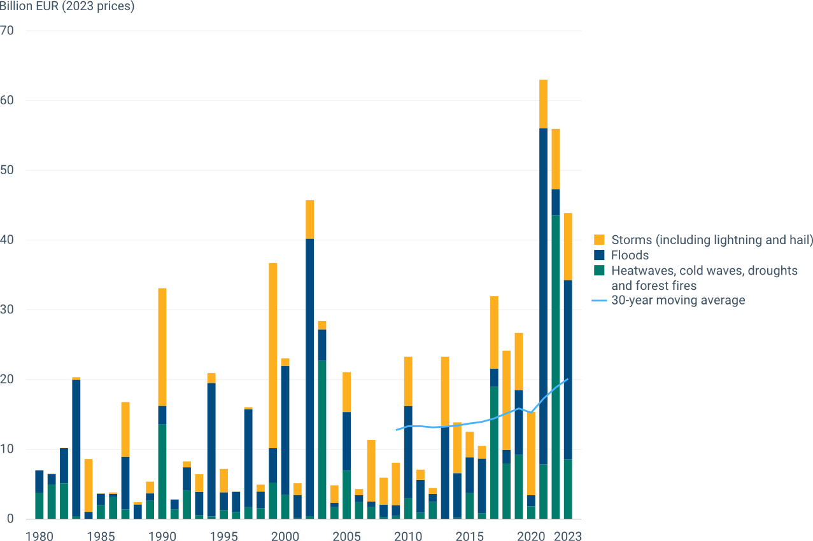
À l’échelle européenne : 22% des pertes entre 1980 et 2023
se concentrent sur les trois dernières années
Pertes économiques annuelles causées par des événements extrêmes liés aux conditions météorologiques dans les États membres de l’UE
En milliard d’euros
738 Mds€
Pertes économiques estimées entre 1980 et 2023 dans l'Union européenne => dont 44% liées aux inondations
Top 3
Allemagne (180 Mds€), Italie (135) et France (130)
167 000
Nombre de décès sur la période dans les pays d’Europe de l’Ouest
=> Dont 97% liés aux vagues de chaleur
Tempêtes (yc foudre et grêle)
Inondations
Vague de chaleur, de froid, sécheresse et feux de forêts
Moyenne mobile sur 30 ans
Source : European Environment Agency (2024, 2025)
Notes:
Son analyse s'appuie sur la base de données Catastrophe Database (CATDAT) (Risklayer GmbH). CATDAT couvre les 38 membres d'Eionet (32 pays membres de l'EEE et six pays coopérants des Balkans occidentaux) et inclut des données couvrant les années 1980 à 2023. Ces données contiennent des informations sur les événements géophysiques, hydrologiques, météorologiques et climatologiques survenus dans ces pays. Elles détaillent la date de survenance, le pays, le type d'événement, les pertes économiques et assurées, ainsi que le nombre de victimes.
L'impact économique des extrêmes climatiques varie au sein de l'UE. En termes absolus, les pertes économiques les plus élevées au cours de la période 1980-2023 ont été mesurées en Allemagne, en Italie et en France. Les pertes par habitant les plus élevées ont été constatées en Slovénie, au Luxembourg et en Italie, et les pertes par surface (en km²) les plus élevées ont été enregistrées en Slovénie, en Belgique et en Allemagne.
La plupart des pays de l'EEE-38 présentent d'importants déficits de protection d'assurance. 17 autres pays (Bulgarie, Croatie, Chypre, Finlande, Grèce, Hongrie, Italie, Lettonie, Lituanie, Malte, Pologne, Portugal, Roumanie, Slovaquie, Slovénie, Espagne et Turquie) présentent un déficit de protection d'assurance supérieur à 90 %. Seuls deux pays ont plus de 50 % de leurs pertes couvertes par une assurance : le Danemark, avec un déficit de protection d'assurance de 38 %, et la Norvège avec 30 %.

Slide 6
Une hausse de la sinistralité qui menace la pérennité du régime assurantiel des risques naturels en France
Un déséquilibre comptable structurel
Régime français d’indemnisation des risques naturels via la garantie dite « Cat Nat » depuis 1982
Un risque d’individualisation des primes d’assurance et de désengagement des assureurs
Le changement climatique fragilise les conditions d’équilibre du système assurantiel
Hier
Aujourd’hui
Demain
« En comparaison internationale, ce modèle français apparaît particulièrement mutualisé et solidaire. Il offre une couverture contre de nombreux risques à une très grande majorité des ménages dans l’Hexagone, et pour un
coût qui reste modéré. » (HCSP, 2025)
Source : Langreney, Le Cozannet et Merad (2024)
Notes:
La mutualisation des risques repose sur un principe fondamental d’assurance, la compensation entre assurés, fondée sur le partage des sinistres. Ce mécanisme implique que les risques soient suffisamment homogènes et dispersés pour que le système reste solvable. Or, avec le changement climatique, ces deux conditions sont de plus en plus compromises : les aléas se font plus fréquents, plus localisés et plus coûteux, remettant en cause l’équilibre actuariel du système.

Slide 7
Une hausse de la sinistralité qui menace la pérennité du régime assurantiel des risques naturels en France
Régime français d’indemnisation des risques naturels via la garantie
dite « Cat Nat » depuis 1982
Extension de garantie obligatoire pour tous les contrats d’assurance de dommages aux biens (habitation, automobile, local professionnel…) => surprime mutualisée identique sur l’ensemble du territoire
Un risque d’individualisation des primes d’assurance et de désengagement des assureurs
La disponibilité croissante de données géographiques sur les sinistres incite les assureurs à une segmentation croissante du risque et des disparités croissantes des coûts d’assurance selon les territoires.
Un déséquilibre comptable structurel
1,3 milliard d’euros par an = besoins financiers additionnels nécessaires pour permettre le rééquilibrage du régime à climat constant
Hier
Aujourd’hui
Demain
« En comparaison internationale, ce modèle français apparaît particulièrement mutualisé et solidaire. Il offre une couverture contre de nombreux risques à une très grande majorité des ménages dans l’Hexagone, et pour un
coût qui reste modéré. » (HCSP, 2025)
Le changement climatique fragilise les conditions d’équilibre du système assurantiel
La mutualisation des risques implique que ces derniers soient suffisamment homogènes et dispersés pour que le système reste solvable
Or ces deux conditions sont de plus en plus compromises : les aléas se font plus fréquents, plus localisés et plus coûteux
La tendance au désengagement de certains assureurs de zones très exposées entraîne en effet un alourdissement de la charge des sinistres sur les autres assureurs encore présents dans ces zones.
Elle permet également aux premiers de réduire leurs tarifs sur les territoires moins exposés et d’y gagner des parts de marché au détriment des seconds, avec à la clé un risque d’inassurabilité
pour de nombreux ménages, collectivités et entreprises.
Source : Langreney, Le Cozannet et Merad (2024)
Notes:
La mutualisation des risques repose sur un principe fondamental d’assurance, la compensation entre assurés, fondée sur le partage des sinistres. Ce mécanisme implique que les risques soient suffisamment homogènes et dispersés pour que le système reste solvable. Or, avec le changement climatique, ces deux conditions sont de plus en plus compromises : les aléas se font plus fréquents, plus localisés et plus coûteux, remettant en cause l’équilibre actuariel du système.

Slide 8
Un risque d’inassurabilité qui concerne en particulier les collectivités
CAUSES
Aléas climatiques en hausse (ainsi que violences urbains et cyber-risques)
Guerre des prix dans les années 2010 : sous-évaluation des risques et pertes financières massives pour les assureurs.
Concentration extrême du marché : Deux acteurs dominent le marché (Groupama et Smacl Assurances SA)
Mauvaise connaissance du patrimoine et des risques
Déficit d’actions de prévention des risques
…
CONSÉQUENCES
Appels d’offres infructueux : 24 % des collectivités n’ont reçu aucune réponse à leurs appels d’offres en 2023.
Hausses tarifaires brutales : augmentation de 20 % à 100 % des primes et franchises pour de nombreuses collectivités.
Résiliations unilatérales : 20 % des collectivités ont subi une résiliation de leur contrat en 2023.
Retards d’indemnisation : 35 % des collectivités attendent plus d’un an pour être indemnisées, ce qui pèse sur leurs budgets
Source : Sénat 2024

Slide 9
Une large gamme d’actions d’adaptation
Un continuum d’actions
Des moyens explicitement dédiés à l’adaptation et des moyens pouvant y contribuer
Source : I4CE (2025)
Notes:
Au-delà des moyens spécifiquement dédiés à l’adaptation, un ensemble plus large de moyens contribuent à renforcer le niveau d’adaptation de la France. Il s’agit des moyens :
1. Des politiques publiques préexistantes aux questions de changements climatiques et dont les dépenses deviennent d’autant plus nécessaires dans un contexte d’évolution du climat ;
2. Des politiques publiques dont l’action présente des cobénéfices pour l’adaptation, c’est-àdire des e􀆯ets positifs sans en être nécessairement l’objectif principal.
Celles-ci contribuent parfois déjà pleinement à l’adaptation, mais bien souvent elles pourraient mieux contribuer en intégrant plus systématiquement le climat futurdans leurs programmes dans une logique de « réflexe adaptation »

Slide 10
Moyens dédiés et moyens pouvant contribuer à l’adaptation en 2025 dans 15 grands domaines d’action publique
Moyens dédiés
Moyens contributifs
Moyens dédiés
Moyens contributifs
Moyens dédiés
Moyens contributifs
24 M€
978 M€
4,9 Mds€
76 M€
5,1 Mds€
347 M€
300 M€
2,1 Mds€
2,8 M€
48,6 M€
5,9 Mds€
0,9 M€
22,2 Mds€
82,4 M€
41,25 M€
2,4 Mds
4,2 Mds€
134 M€
Entre 3,2 et 5 Mds€
246,3 M€
1,45 Mds€
58 M€
Source : I4CE (2025)
Notes:
Nous estimons cette contribution selon trois niveaux :
1. Contribue déjà pleinement : lorsque l’ensemble des moyens engagés présentent des cobénéfices avérés et consensuels pour l’adaptation même si ces moyens n’intègrent pas encore systématiquement le climat futur.
2. Pourrait mieux contribuer : lorsque des éléments permettant d’objectiver l’existence des cobénéfices sont disponibles sans que ceux-ci soient entièrement exploités ou qu’il ne soit pas possible d’en déterminer la part qui contribue effectivement.
3. Contribution controversée : lorsque les moyens engagés financent des actions dont la contribution à l’adaptation est soumise à controverse (risque de maladaptation).
Prévention des risques : fond barnier

Slide 11
Au-delà des grandes masses, trois priorités incontournables pour l’adaptation
#1 RENFORCER LES CAPACITÉS D’ACCOMPAGNEMENT ET D’INGÉNIERIE DE L’ADAPTATION
Un enjeu de capacité à mobiliser dans la durée des moyens humains pour piloter, animer, réaliser des études et mettre en oeuvre les politiques d’adaptation.
Au niveau national, pilotage et animation des politiques d’adaptation + offre d’ingénierie publique = 24 M€ / an actuellement
Porter l’effort à 34 M€
#2
SYSTÉMATISER LE RÉFLEXE ADAPTATION DANS LES PROJETS D’INVESTISSEMENT
Un enjeu d’optimisation des investissements à longue durée de vie : arrêter d’investir dans des infrastructures et bâtiments qui ne pourront faire face aux climats futurs
« Réflexe adaptation » = garantir que chaque décision tienne compte du contexte climatique futur à l’horizon de temps dans lequel elle s’inscrit.
5 chantiers prioritaires : MaPrimeRénov’, bâtiments publics locaux, patrimoine immobiliser de l’Etat, réseaux de transport.
#3
SE PRÉPARER À RÉAGIR MIEUX
Renforcer les moyens dédiés à la prévention et à la gestion des épisodes de crise d’origine climatique
Dispositifs de veille et d’alerte
Planification, formation et simulation
Moyens d’intervention d’urgence
Post-crise
Source : I4CE (2025)
Notes:
#1 RENFORCER LES CAPACITÉS D’ACCOMPAGNEMENT ET D’INGÉNIERIE DE L’ADAPTATION
Ces estimations ne prennent pas en compte mes besoins de pilotage des politiques d’adaptation territoriales. Pour mémoire, nous estimions en 2022 les besoins à 107 M€/an pour la mise en place d’une cellule adaptation au sein de chaque Région (7 ETP), l’intégration d’un ETP en charge de l’adaptation au sein de chaque EPCI devant réaliser un PCAET (756 ETP) et un soutien fléché aux organismes locaux supports de l’adaptation (I4CE 2022c). Cette estimation, réalisée en 2022, ne prenait pas en compte les effectifs déjà mobilisés sur le terrain.
#2 SYSTÉMATISER LE RÉFLEXE ADAPTATION DANS LES FLUX D’INVESTISSEMENT
Il s’agit à la fois d’arrêter d’investir dans des infrastructures, des bâtiments ou des équipements qui ne seront pas prêts pour faire face aux conséquences du changement climatique et de saisir les meilleures opportunités dont on dispose en profitant des investissements déjà prévus pour renforcer le niveau d’adaptation de l’économie française à moindre coût (I4CE 2025). Plusieurs principes d’action :
Prendre en compte l’adaptation dès la conception des futurs programmes : intégrer des critères d’adaptation explicites dans les objectifs de performance des programmes publics et les cahiers des charges des dispositifs d’aide à l’investissement, et ajuster les financements aux éventuels surcouts de l’adaptation
Adapter les normes et les standards : intégration de critères d’adaptation sur la base de la TRACC
Déployer une approche de « tracc-proofing » (vérification de la compatibilité avec la TRACC) au cas par cas des grands projets : normaliser les étapes à réaliser au cours de la conception d’un projet et à vérifier lors de l’instruction du financement
Contractualiser les investissements sur la base des stratégies d’adaptation : Vérifier que le projet financé est cohérent avec une stratégie d’adaptation plus large, établie à l’échelle d’un patrimoine (comme le parc immobilier de l’État, le réseau ferroviaire ou électrique) ou bien d’un territoire ou d’une filière. Cela implique que ces stratégies existent et s’appuient sur des prospectives nourries par les projections climatiques, qu’elles adoptent une vision pluriannuelle négociée et soient associées à un système de suivi et d’ajustement.
#3 SE PRÉPARER À RÉAGIR MIEUX
Suivi, veille, monitoring et alerte : santé, forêt, infrastructures…
Planification, formation et simulation: Plans communaux et intercommunaux de sauvegarde (PCS), équipes dédiées à la gestion de crise.
Moyens d’intervention d’urgence: Constitution de stocks de crise, coordination réseau de volontaires, services d’incendie et de secours, moyens aériens de la sécurité civile
Post-crise dont assurance : reconstruire mieux » après les catastrophes, gestion des bois de crise et reboisement après sinistre, dispositifs de rachat et de démolition de biens sinistrés
PNACC – Mesure 8 - ACTION 2 : Généraliser l’adoption de Plans Communaux de Sauvegarde (PCS) et l’utilisation de cet outil stratégique Le PCS est obligatoire pour chaque commune :
- dotée d’un plan de prévention des risques naturels (prescrit ou approuvé) ;
- comprise dans le champ d'application d'un plan particulier d'intervention ;
- comprise dans un des territoires à risque important d'inondation prévus à l'article L. 566-5 du code de l'environnement ;
- concernée par une zone de sismicité définie par voie réglementaire ;
- sur laquelle une forêt est classée au titre de l'article L. 132-1 du code forestier ou est réputée particulièrement exposée ;
reconnue, par voie réglementaire, comme exposée au risque volcanique.
HCSP (2025). Plans de prévention des risques naturels (PPRN), prescrits et élaborés par les préfectures de département en concertation avec les collectivités − plans qui s’intègrent aux règles d’urbanisme et peuvent encadrer voire interdire les constructions en zone exposée. Ces PPRN ne sont toutefois pas présents dans l’ensemble des territoires à risque. Leur élaboration est longue, leur mise à jour non réglementée6 et leur articulation avec l’indemnisation insusante. => mettre en place un calendrier de révision des plans de prévention des risques (PPR) cohérent avec la trajectoire d’adaptation au changement climatique (TRACC) et avec les projections climatiques

Slide 12
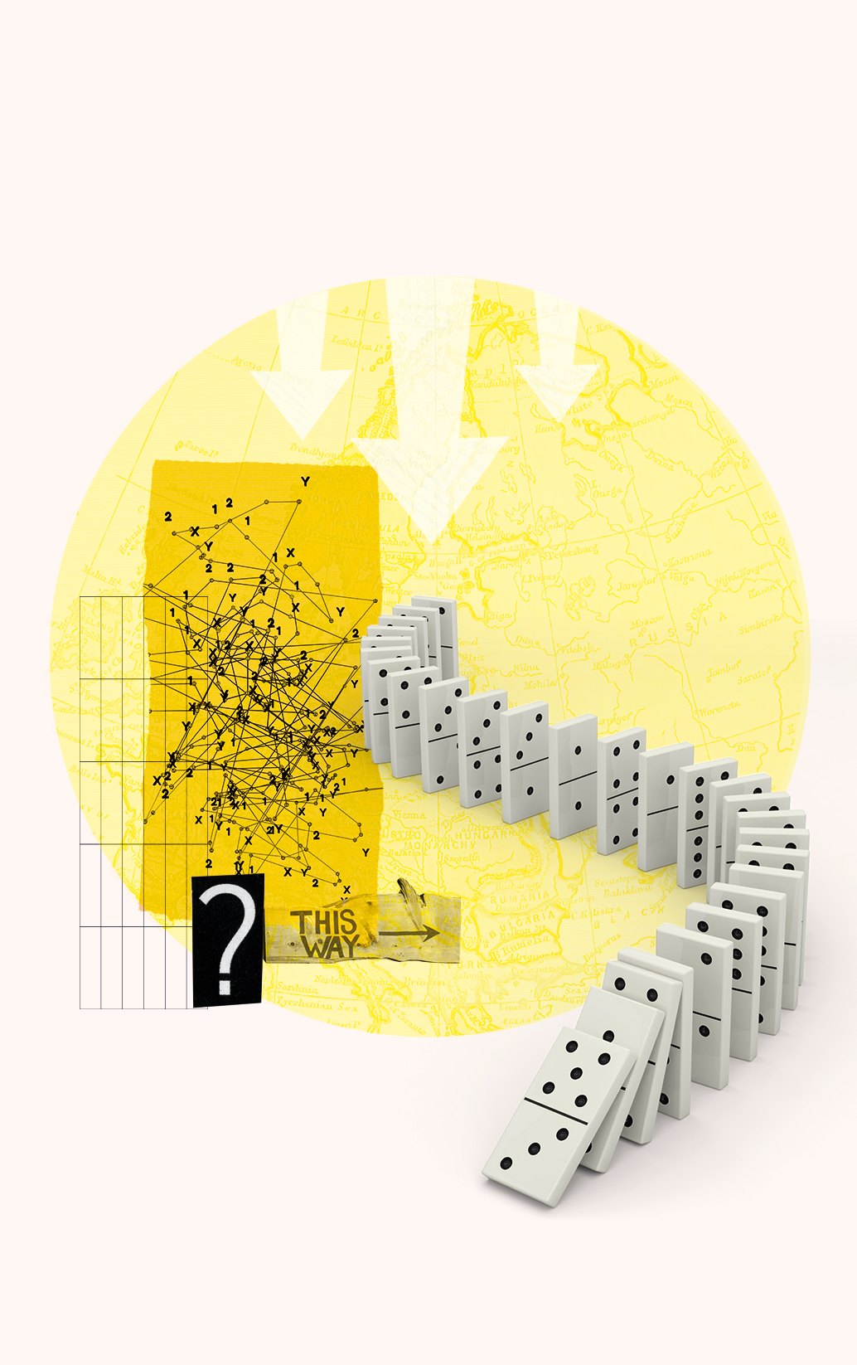
Stratégies territoriales d’adaptation au changement climatique : quelques retours d’expérience sur le « comment ? »
Une appropriation et une impulsion politique encore limitées, mais les arguments pour convaincre les élus ne manquent pas !
Quel que soit le positionnement de l’adaptation dans le portefeuille de politiques des collectivités, la transversalité et l’agilité s’imposent
L’adaptation implique un portage politique et un pilotage technique au plus haut niveau…
… ainsi qu’un certain doigté en matière de gouvernance afin de dépasser les tensions et construire de l’intérêt commun
La mise en récit de l’adaptation comme catalyseur de la mobilisation des acteurs
Au-delà d’une stratégie ad hoc, inscrire la démarche d’adaptation dans la durée et le quotidien des politiques publiques

Slide 13
Boris CHABANEL
Expert économie locale
chabanel@utopies.com

